Slide 1
Formazione ed evoluzione dell’ambiente:
misure e modelli
Gran Sasso, 27-28 ottobre 2016
Le risorse energetiche del pianeta
Marco G. Beghi

Slide 2
Indice
Risorsa
Raccogliere / trasportare / distribuire / immagazzinare / trasformare
Fonti
Consumi
Produzione
Riserve

Slide 3
Risorsa
Risorsa: qualcosa che è utile per un determinato scopo
utilità / utilizzabilità :
non è caratteristica intrinseca
è definita in relazione allo scopo
dipende dalle attività umane: - tecnologia disponibile - economicità dell’utilizzo
utilizzazione di una risorsa naturale:
richiede una tecnologia
costituisce un’industria acqua di rubinetto / acquedotto

Slide 4
Utilizzazione delle risorse
Per utilizzare una risorsa (energetica) occorre:
raccogliere
trasportare / distribuire
immagazzinare
trasformare legna / sole / vento
ogni tipo di utilizzo richiede la forma appropriata di energia
l’energia utilizzata dall’uomo è quindi un prodotto industriale (era un prodotto artigianale)
per ogni fonte (così come per ogni altra risorsa naturale e per ogni attività umana) ognuna di queste operazioni ha qualche tipo di impatto sull’ambiente, sulla società e sull’economia

Slide 5
Trasformare l’energia
la trasformazione:
può lasciarla nella stessa forma (es. raffinazione del petrolio)
può trasformarla in un’altra forma
1,2: combustione; 3: combustione in un motore; 4: combustione in una centrale elettrica, o direttamente in una cella a combustibile 5: processi chimici 6: motore termico 7: centrale termoelettrica; | 8: fotosintesi clorofilliana; 9: pannelli solari termici; 10: pannelli solari fotovoltaici 11: turbina idraulica; 12: centrale idroelettrica 13: reattore nucleare; 14, 15: centrale nucleare; 16: attrito (freni); | 17: centrale di pompaggio; 18: alternatore, dinamo; 19: processi elettrochimici; 20: forni elettrici; 21: lampadine; 22: centrale di pompaggio; 23: motore elettrico

Slide 6
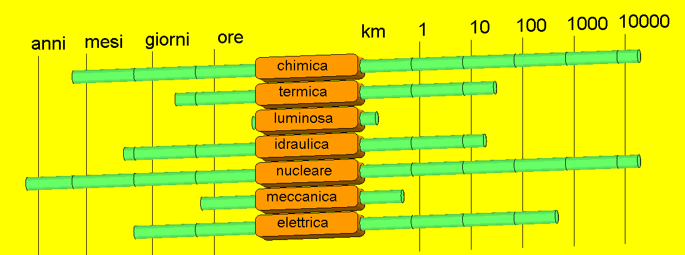
Trasportare / immagazzinare l’energia
E’ tecnicamente possibile ed economicamente ragionevole:
immagazzinare trasportare il fabbisogno di energia per

Slide 7
Raccogliere l’energia: le fonti energetiche primarie
quelle finora utilizzate con qualche successo sono:
carbone
petrolio
gas naturale
‘shale gas / oil’
fissione: uranio (plutonio), (torio)
(fusione: deuterio, trizio)
idraulica
geotermica
biomassa (legna)
eolica (vento)
solare (termica, fotovoltaica)
combustibili - bio (bioetanolo, …) - derivati da rifiuti
combustibili fossili
‘combustibili’ nucleari
fonti rinnovabili
elettricità, idrogeno non sono fonti primarie

Slide 8
Le caratteristiche intrinseche delle fonti primarie
Le fonti energetiche primarie non sono semplicemente intercambiabili, in quanto hanno caratteristiche intrinseche diverse rispetto a:
tipo di energia producibile (termica, meccanica, elettrica)
Concentrazione / potenza specifica (energia per unità di massa / volume ⇒ superficie occupata dagli impianti)
la scala degli impianti (potenza massima, economia di scala / rigidità di utilizzo)
la disponibilità (costante/programmabile, periodica, casuale)
i costi di approvvigionamento
i costi di trasformazione (impianto e manutenzione)
l’impatto ambientale e i rischi associati

Slide 9
I vettori energetici
I combustibili (energia chimica): | sono facilmente immagazzinabili e trasportabili sono trasformabili in ogni altra forma di energia, anche se la trasformazione richiede la combustione
L’energia elettrica: | è immagazzinabile in quantità limitata è facilmente trasportabile e trasformabile in ogni altra forma di energia, con scarso impatto ambientale
Ogni altra energia: | ha difficoltà di trasporto, o immagazzinamento, o trasformazione
quasi tutta l’energia è distribuita (reti di distribuzione) in forma di
combustibili o energia elettrica: questi sono i vettori energetici.
I combustibili naturali (combustibili fossili, legna) sono fonti primarie I combustibili sintetici (idrogeno) e l’energia elettrica si possono ottenere solo trasformando energia di altra forma, da fonti primarie (combustibili fossili, idraulica, solare,…).
La frazione di energia consumata in forma elettrica aumenta, a causa di:
flessibilità di trasformazione, in quantità sia grandi sia piccole
continuo sviluppo degli apparecchi elettrici ed elettronici.

Slide 10
Consumo pro-capite

Slide 11
Intensità energetica
Energia
------------
PIL
Vedi Energy Intensity 2016 .pdf

Slide 12
Consumo per aree geografiche

Slide 13
Produzione per fonti primarie

Slide 14
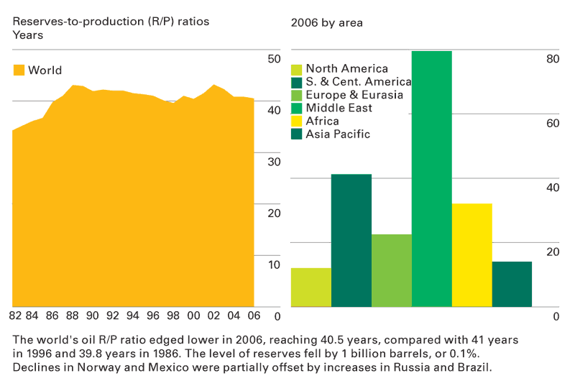
PETROLIO: rapporto riserve/produzione

Slide 15
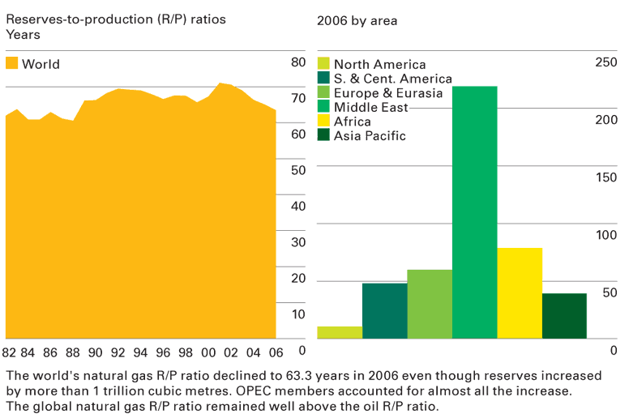
GAS: rapporto riserve/produzione

Slide 16
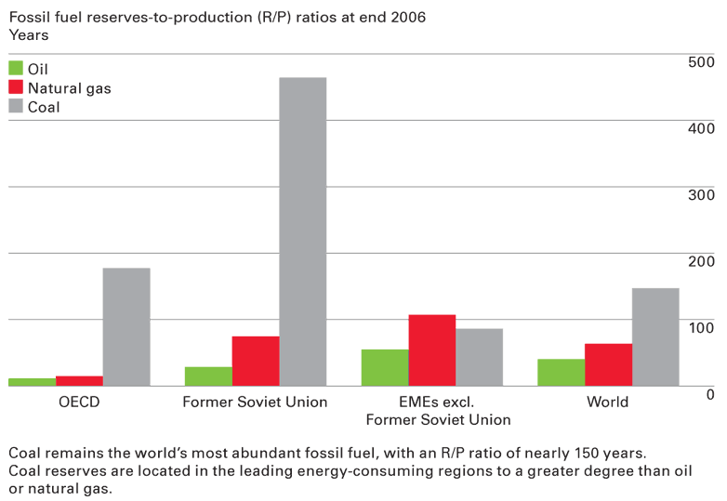
Riserve pre shale oil/gas

Slide 17
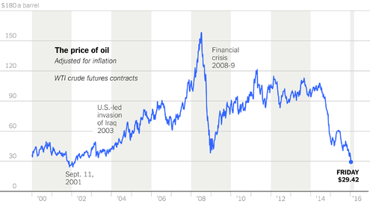
Prezzo del petrolio

Slide 18
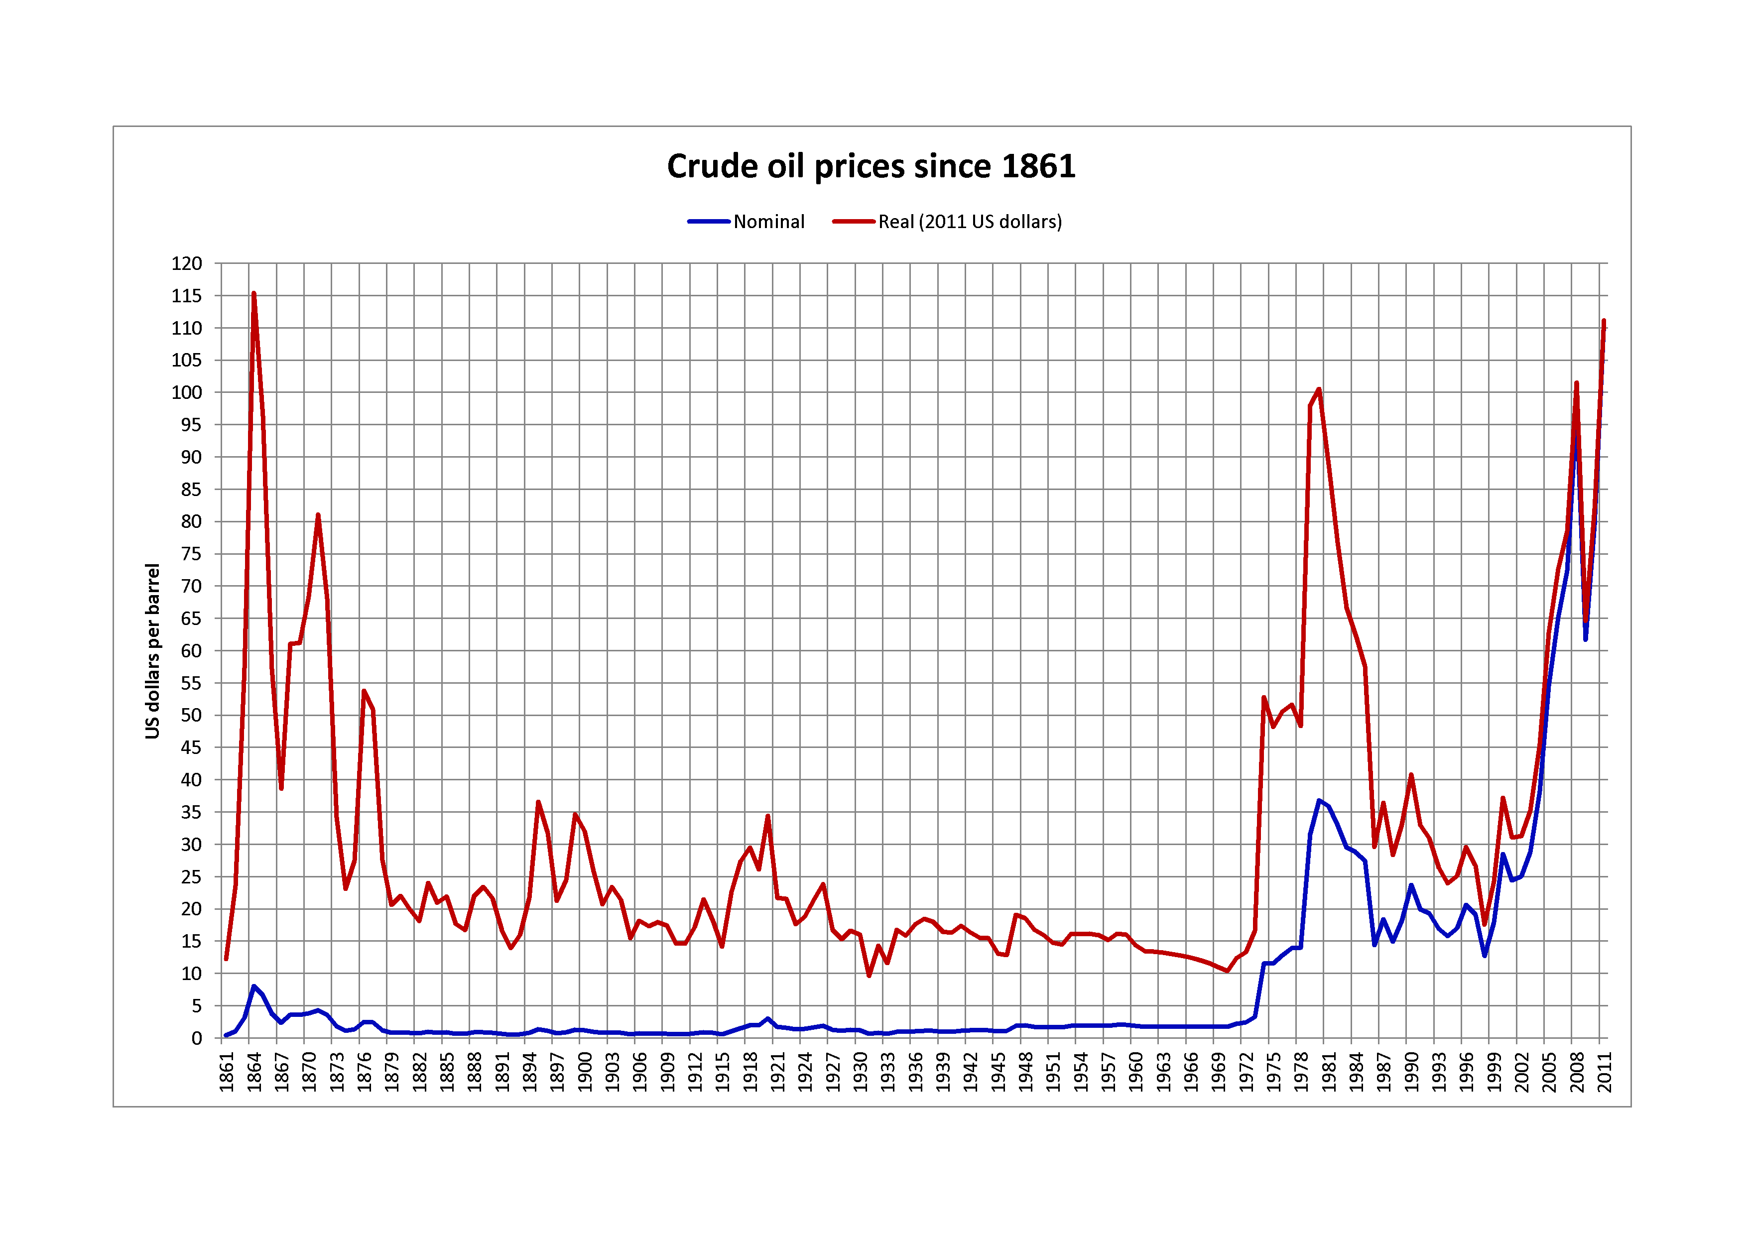
Prezzo del petrolio

Slide 19
Rinnovabili: il problema dell’accumulo

